Slide 1
高级语言程序设计实验课
2021年5月11日

Slide 2
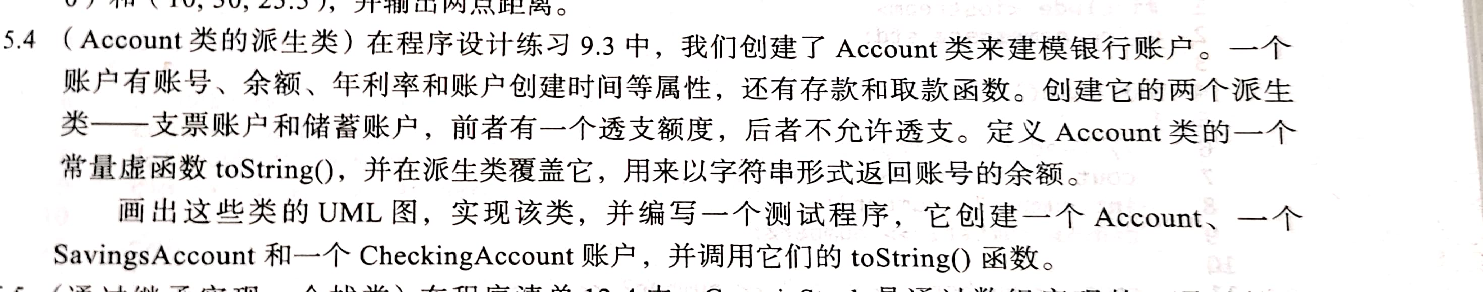
4-25 实验作业
另外增加的一个要求：定义一个普通函数function（），函数体中能够通过一行代码（对toString（）的调用），来获得字符串类型的支票或储蓄账户余额，从而实现动态绑定；为function（）编写测试代码并输出结果。

Slide 3
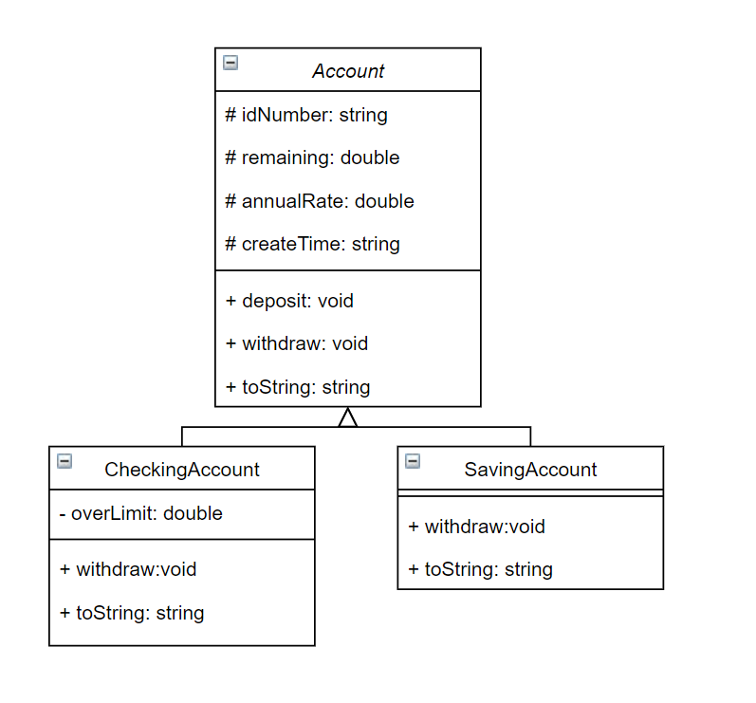
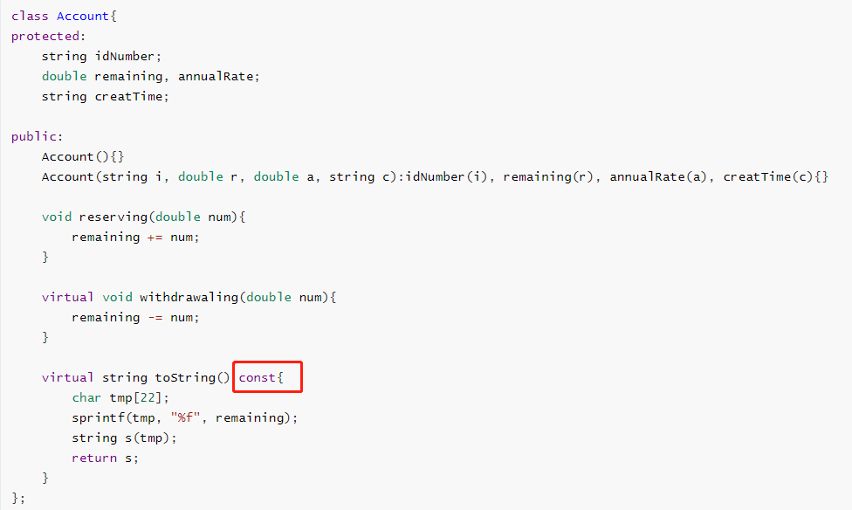

Slide 4
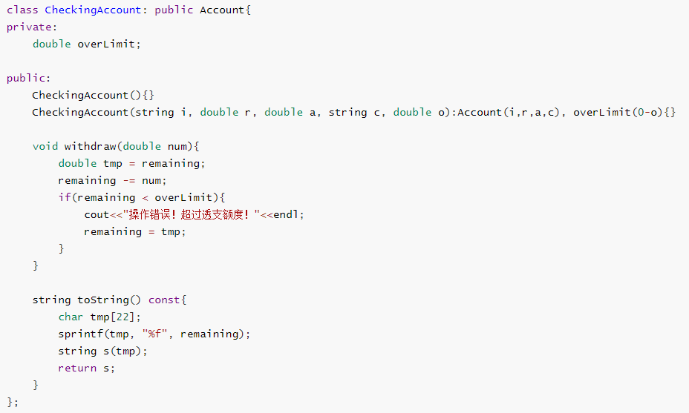
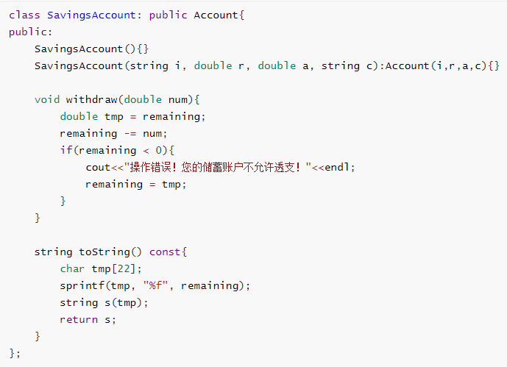
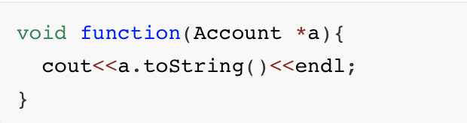

Slide 5
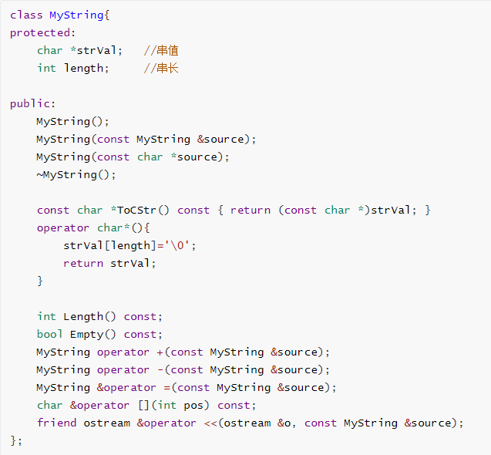
4-27 实验作业
自定义一个MyString类，为该类重载+、-、=、类型转换、[]、<<等运算符函数，并为每一个行为编写测试代码。

Slide 6
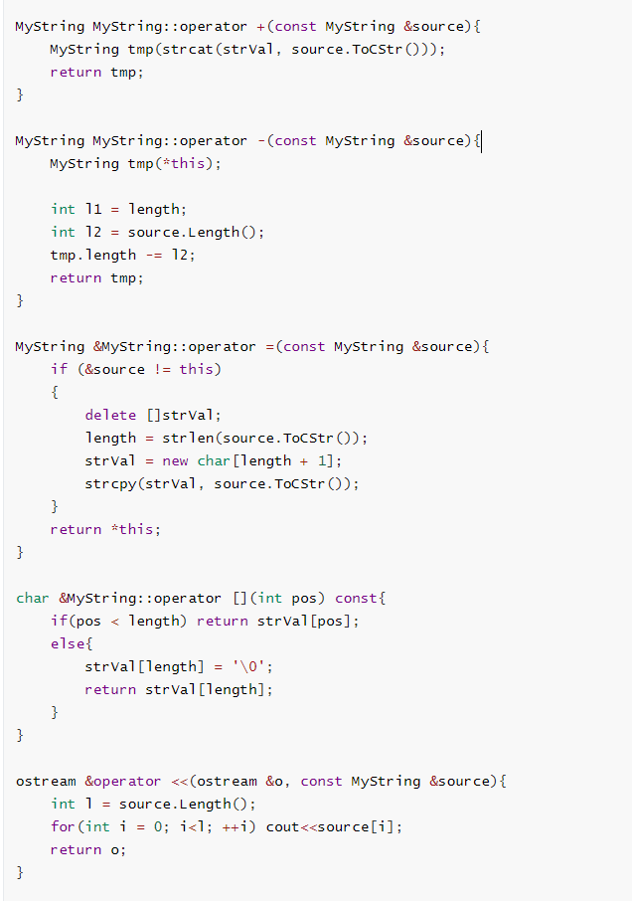
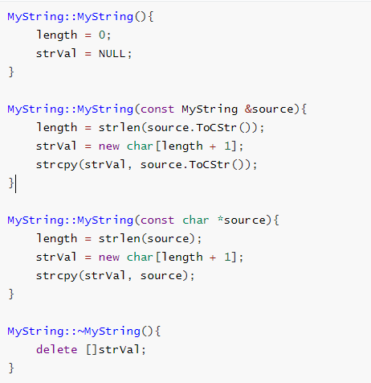

Slide 7
1 实验目的
1．了解模板的作用，熟悉函数模板和类模板的定义格式。
2．掌握函数模板与类模板的应用。

Slide 8


2 内容回顾
内容回顾：
模板
模板函数声明
所谓函数模板，实际上是建立一个通用函数，它所用到的数据的类型（包括返回值类型、形参类型、局部变量类型）可以不具体指定，而是用一个虚拟的类型来代替（实际上是用一个标识符来占位），等发生函数调用时再根据传入的实参来逆推出真正的类型。这个通用函数就称为函数模板（Function Template）
模板类声明

Slide 9
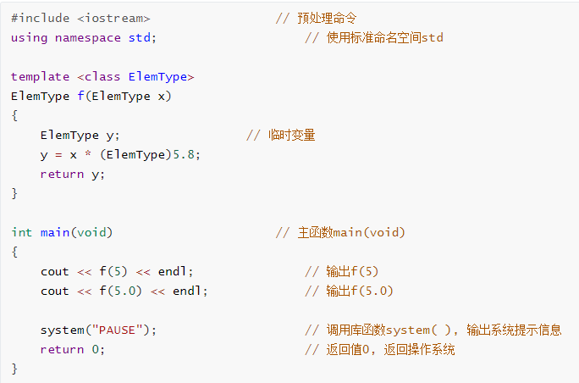
3 实验内容 （1）
1．先阅读下列程序，写出执行结果。然后输入程序，调试程序，比较结果的正确性。
参见实验题目文件中的实验题目1

Slide 10
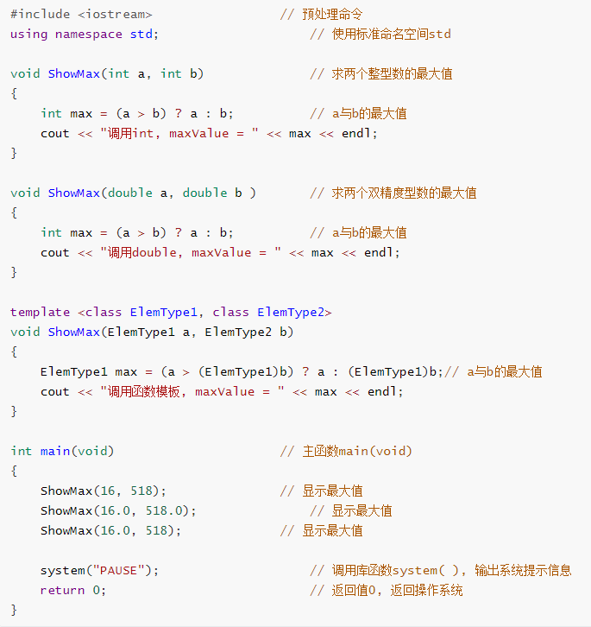
3 实验内容 （2）
2. 先阅读下列程序，写出执行结果。然后输入程序，调试程序，比较结果的正确性。
参见实验题目文件中的实验题目2

Slide 11
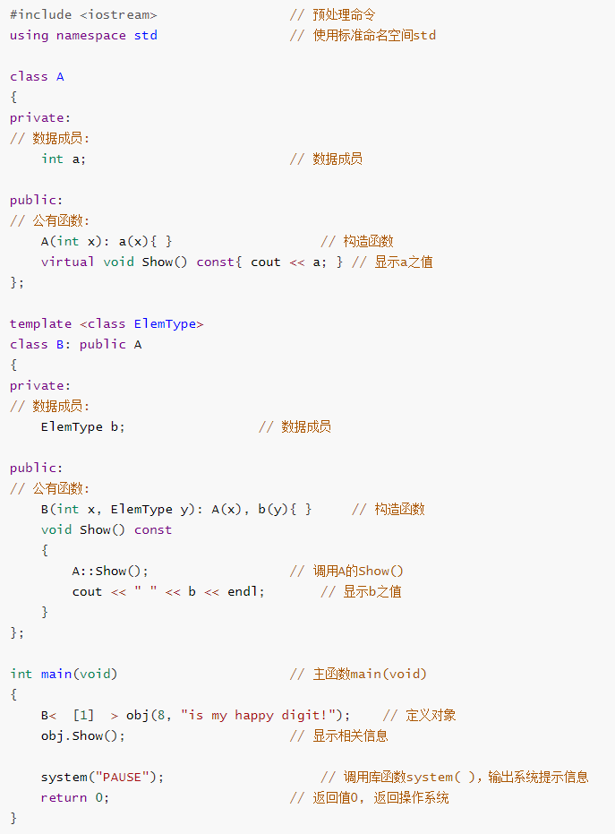
3 实验内容 （3）
3. 程序填空。请完成下面模板类的程序，使程序能正常运行
参见实验题目文件中的实验题目3

Slide 12
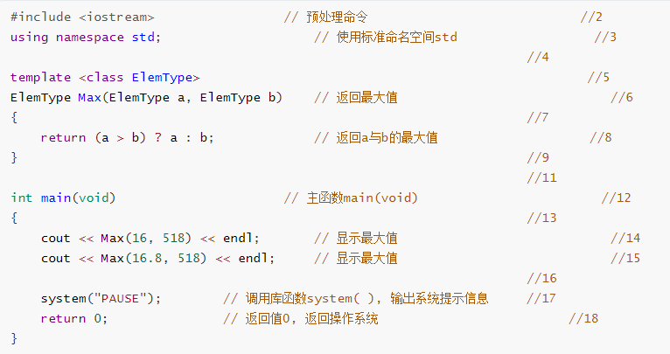
3 实验内容 （4）
4. 改正下面程序中的错误，使其能正常运行。
参见实验题目文件中的实验题目4

Slide 13
4 实验作业(1)
编写一个使用数组类模板Array对数组进行排序、求最大值和求元素和的程序，并采用相关数据进行测试。

Slide 14
4 实验作业(2)
对数组进行排序、求最大值和求元素和的函数采用静态成员函数的方式封装成数组算法类模板ArrayAlg，并采用相关数据进行测试。

Slide 15
作业提交说明
作业内容：上机课程的实验作业作业提交方式：邮件发送作业解答内容的压缩包
内容说明. 实验作业编程题目解答提供cpp源码文件以及运行截图，一道题目一个源码一个截图（文件命名体现题号）（例：两道实验编程题目，源码，截图，类图每道题单独一个文件夹下）
命名方式：1. 压缩包命名：第*次实验_实验日期_学号_姓名.zip
（例：第7次实验_5-11_2020141462298_张三.zip）
2. 邮件命名：第*次：1实验_实验日期_学号_姓名 作业解答
（例：第7次实验_5-11_2020141462298_张三 作业解答）
邮箱地址：zx852322813@163.com
第七次作业截止时间：2021.5.16 23:00（本周日晚十一点前）

